Slide 1
Eichenwald
aus der Reihe der Fauna - Präsentationen von A. Voigts

Slide 2
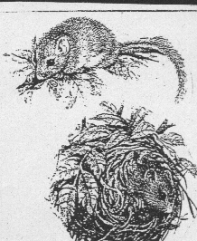
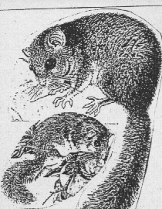

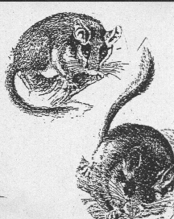

Säugetiere
Haselmaus
Siebenschläfer
Baummarder
Gartenschläfer
Dachs

Slide 3
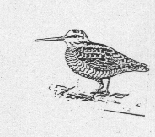
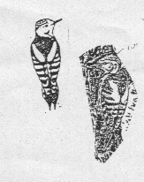
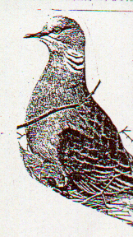
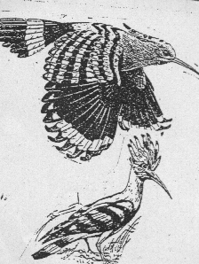
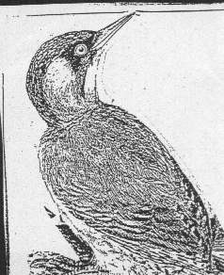

Vögel
Waldschnepfe
Mittelspecht
Turteltaube
Wiedehopf
Eichelhäher
Grünspecht

Slide 4
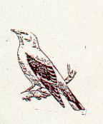
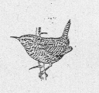
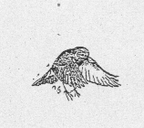
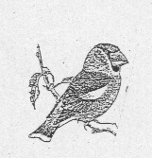
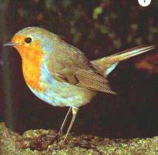
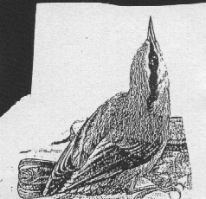
Zaunkönig
Pirol
Kernbeißer
Rotkehlchen
Kleiber

Slide 5
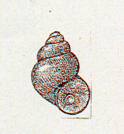
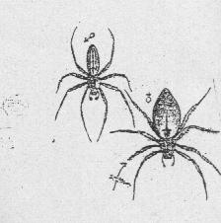
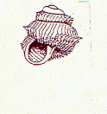


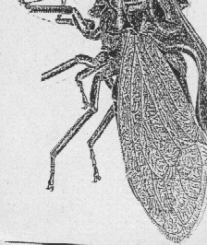
Schnecken, Spinnen, Geradflügler und Schnabelkerfe
schöne Landdeckelschnecke
grasgrüne Huschspinne
Stachelschnecke
Eichenschrecke
Diskusschnecke
Buckelzirpe

